Slide 1
“SISTEMAS DE ARMAS”
“EXPLOSIVOS MILITARES”
“ESPOLETAS”
REF: CAPITULO Nº 14 FRIEDEN

Slide 2
TEMARIO
1.- FUNCIONES DE LAS ESPOLETAS.
2.- INICIACION DE LA CABEZA DE COMBATE.
3.- DETECCION Y RECONOCIMIENTO DEL BLANCO.
4.- CLASIFICACION DE LAS ESPOLETAS.
5.- ESPOLETAS DE PROXIMIDAD.
6.- ESPOLETAS DE PROXIMIDAD V.T.
7.- ESPOLETAS SISMICAS.
8.- SEGURIDAD Y ARMADO DE LAS ESPOLETAS.
9.- CONFIABILIDAD DE LAS ESPOLETAS.

Slide 3
ESPOLETAS
Son dispositivos o mecanismos diseñados para activar la cadena detonante de toda arma o munición justo en el instante en que se cause el mayor daño esperado sobre el blanco a destruir/afectar, o en el momento en que se desee.
Para su activación efectiva se requiere que el blanco entregue alguna señal que sea captada por la espoleta, indicándole la proximidad o tenga contacto directo con éste.
Las espoletas activas, emiten señales para detectar el blanco, las pasivas, solo captan las señales que emite o provoca el blanco, las semi activas usan señales de iluminación del blanco emitidas por una fuente externa.
Poseen mecanismos de seguridad y armado para evitar que se activen accidentalmente o en las proximidades de la plataforma lanzadora dentro del radio letal del arma.
El proceso de activación de una espoleta es irreversible.

Slide 4
ESPOLETAS
De Percusión o Impacto (Contacto) : Se activan al chocar físicamente con el blanco
De Tiempo: Se activan al cumplir un tiempo de funcionamiento pre-ajustado por el fabricante o el buque
  Mecánica (Mecanismo de relojería)
  Electrónica (Micro chip)
  Pirotécnicas
De proximidad: Se activan al detectar la presencia física del blanco
  Radio frecuencia (VT)
  Infrarroja (IR)
  Magnética
  Presión
  Ruido (Acústicas)
  Potencial eléctrico Submarino
Ambientales: Se activan al medir cambios del ambiente que rodea a la cabeza de combate

Slide 5
ESPOLETAS
1.- FUNCIONES DE LA ESPOLETA
a.- MANTENER EL ARMA EN SEGURO.
b.- ARMAR LA CADENA EXPLOSIVA DEL ARMA.
c.- RECONOCER O DETECTAR EL BLANCO.
d.- INICIAR LA DETONACION DE LA CABEZA DE COMBATE.
e.- DETERMINAR LA DIRECCION DE LA DE-TONACION (SOLO ESPOLETAS ESPECIA-LES).

Slide 6
SISTEMA DE ESPOLETA BASICO
ESPOLETA
Detonador
Explosor
Carga
Detonante

Slide 7
DISPOSITIVO DE SEGURO Y ARMADO
MANTIENE LA CABEZA DE COMBATE EN CONDICIÓN DE SEGURO MIENTRAS ÉSTA NO SEA DISPARADA. (Manipulación y transporte) AISLA EL DETONADOR DEL RESTO DE LA CADENA DETONANTE
AL SER LANZADAS O DISPARADAS, RETIRAN EL MECANISMO DE SEGURO Y ARMAN LA CADENA EXPLOSIVA A UNA DISTANCIA SEGURA PARA EL LANZADOR; EL LANZAMIENTO LO DETECTAN POR ALGUNA DE LAS SIGUIENTES SITUACIONES:
ACELERACIÓN (Misiles y Munición)
TIEMPO DESPUÉS DEL LANZAMIENTO
ROTACIÓN (Proyectiles de artillería)
PRESIÓN ( Torpedos, minas, armas lanzadas al espacio)
DISTANCIA . (Misiles, Torpedos)
EL ARMADO SE EJECUTA ENTRE OTROS POR:
RETIRO DE SEPARADORES MECANICOS
COMPRESIÓN O LIBERACIÓN DE RESORTES
ALINEAMIENTO MECÁNICO DE CONDUCTOS
MECANISMOS DE TORNILLO (Hélices)

Slide 8
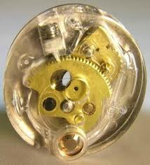
ALINEAMIENTO MECÁNICO DE CONDUCTOS
SEGURO INERCIAL ( CONTRA RESORTE)
SEGURO INERCIAL ( CONTRA RESORTE)
USADO EN PROYECTIL DE ARTILLERÍA.
EL MECANISMO APROVECHA LA ACELERACIÓN CENTRÍFUGA DE LA ROTACIÓN DEL PROYECTIL PARA RETIRAR EL SEGURO INERCIAL.
EL ARCO DENTADO GIRA POR ACCIÓN DE UN RESORTE Y ALINEA LOS CONDUCTOS QUE PERMITEN ARMAR LA CADENA DETONANTE.
UNA VEZ SE ALINEAN, UN PASADOR FIJA LOS CONDUCTOS EN POSICIÓN Y LA ESPOLETA QUEDA ARMADA EN FORMA IRREVERSIBLE.
CONDUCTOS DE FUEGO

Slide 9
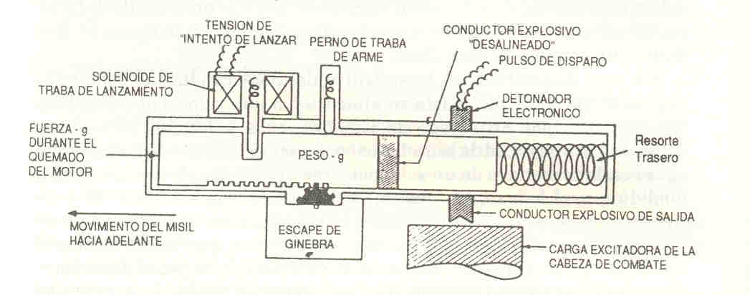
EJEMPLO DEMOSTRATIVO DEL PRINCIPIO DE UN DISPOSITIVO DE SEGURIDAD Y ARMADO DE ACELERACION

Slide 10
LAS ESPOLETAS TIENEN VARIOS MECANISMOS DE ARMADO REDUNDANTES, OBJETO AUMENTAR SU SEGURIDA. SE CONECTAN EN “SERIE”
PROBABILIDAD DE EVITAR FALLAS POR SEGURIDAD DE ESPOLETAS NORMALMENTE SUPERIOR A 10⁶. (1 FALLA EN 1 MILLÓN)
ARMA DISPARADA O LANZADA
Mecanismo 1
Mecanismo 2
ESPOLETAARMADA

Slide 11
SISTEMA DE ESPOLETA CON DISPOSITIVO DE SEGURIDAD Y ARMADO
ESPOLETA
Dispositivo
De
Seguridad
Y Armado
Detonador
Explosor
Carga
Detonante

Slide 12
3.- DETECCION Y RECONOCIMIENTO DEL BLANCO
TIPOS DE SISTEMAS DE DETECCION DEL BLANCO
a.- ESPOLETA DE IMPACTO O CONTACTO:
ACTIVA LA CABEZA DE COMBATE CUANDO SE PRODUCE EL IMPACTO O ROCE FÍSICO CON EL BLANCO, SOLO EL CONTACTO DIRECTO LA ACTIVA.
NO DISCRIMINA EL BLANCO QUE DESTRUYE.
CASI TODAS LAS ARMAS INCLUYEN ESTE TIPO DE ESPOLETA POR SU SIMPLICIDAD Y EFECTIVIDAD. PUEDEN TENER RETARDO PARA ASEGURAR UNA MAYOR PENETRACIÓN EN EL BLANCO.

Slide 13
b.- ESPOLETA DE TIEMPO O CON TEMPO-RIZADOR (PASIVA)
ACTIVA LA CARGA DE COMBATE DESPUES DE PASAR UN TIEMPO FIJO O AJUSTABLE. (El tiempo se cuenta después de armar la espoleta) EL TIEMPO ES AJUSTADO POR EL ARTILLERO BASADO EN EL CALCULO DEL MOMENTO EN QUE EL BLANCO ESTARÁ DENTRO DEL VOLUMEN DE DAÑOS DE LA CABEZA DE COMBATE.
(EJ. ESPOLETAS MECANICAS DE TIEMPO O CRONÓMETRO DIGITAL, USADAS EN GRANADAS ILUMINANTES, CHAFF, BOMBAS DE AVIACIÓN CON RETARDO. LA FUNCIÓN DE AUTODESTRUCCIÓN DE ALGUNA MUNICIÓN SE ACTIVA POR UN PIROTECNICO ASOCIADO A TIEMPO DE VUELO.)

Slide 14
c.- ESPOLETA DE PROXIMIDAD:
SE ACTIVA A CIERTA DISTANCIA DEL BLANCO, AL DETECTAR ALGUNA DE SUS CARACTERISTICAS FÍSICAS O SEÑALES QUE INDICAN LA PRESENCIA CERCANA DE ÉSTE Y QUE EJERCE INFLUENCIA SOBRE LA ESPOLETA. ( Activa o Pasiva)
NO REQUIERE CONTACTO FÍSICO CON EL BLANCO.
EJEMPLOS: ESPOLETA V.T., ESPOLETA CON SENSOR INFRARROJO (TÉRMICA), ESPOLETA ACÚSTICA ACTIVA Y PASIVA, ESPOLETA DE INFLUENCIA MAGNÉTICA Y ESPOLETA HIDROESTÁTICA ( Presión)

Slide 15
d.- ESPOLETA AMBIENTAL:
ACTIVA LA CABEZA DE COMBATE AL DETECTAR CAMBIOS EN EL MEDIO AMBIENTE QUE LA RODEA. NO DETECTA EL BLANCO OBJETIVO.
LA MAGNITUD O INTENSIDAD DEL CAMBIO DETECTADO, SIRVE PARA GRADUAR EL MOMENTO EN QUE SE ACTIVE LA CABEZA DE COMBATE.
EJEMPLOS: ESPOLETA HIDROESTÁTICA DE UNA CARGA DE PROFUNDIDAD (1 atmósfera cada 10 mts.) ESPOLETA BAROMÉTRICA DE BOMBA DE AVIACIÓN ( Presión atmosférica)

Slide 16
ESPOLETAS
4.- ESPOLETAS DE PROXIMIDAD
SON LAS DE MAYOR EMPLEO EN LAS ARMAS NAVALES
SE ACTIVAN POR ALGUNA SEÑAL EMITIDA POR EL BLANCO:
a.-SEÑAL DE RADIO REFLEJADA EN EL BLANCO.
b.- CAMPO MAGNETICO. (Perturbación magnética)
c.- EMISION IR.
d.- CAMBIO DE PRESION. (Efecto Bernoulli)
e.- IMPULSO ACUSTICO.

Slide 17
ESPOLETAS
a.- ESPOLETAS DE PROXIMIDAD ELECTRO-MAGNETICAS Ó V.T.
DESARROLLADAS EN II G.M POR UK. Y LUEGO POR U.S.A.
IDEA ES AUMENTAR TAMAÑO VIRTUAL DEL BLANCO HASTA 10 VECES AL NO SER NECESARIO IMPACTARLO PARA ACTIVAR LA CABEZA DE COMBATE
V.T. = VARIABLE TIME

Slide 18
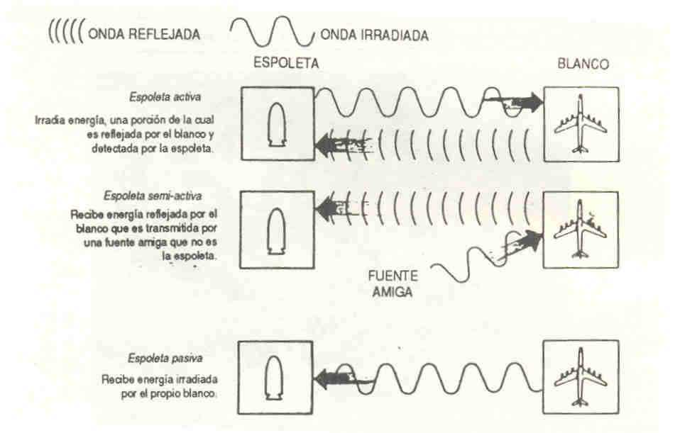
CLASIFICACION DE LAS ESPOLETAS DE PROXIMIDAD POR SU MODO DE OPERACION
Espoleta Activa
Espoleta Semi-activa
Espoleta Pasiva

Slide 19
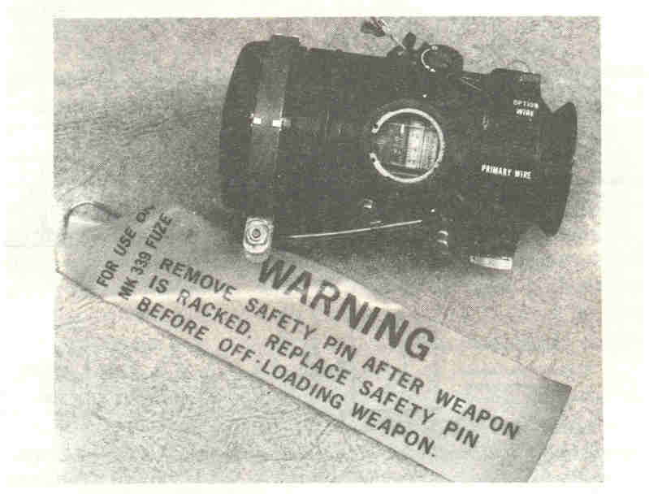
ESPOLETA DE PROXIMIDAD DE BOMBA DE AVIACION
Es empleada para medir distancia desde la bomba a tierra, posible uso en
bomba FAE, de Racimo, de Fragmentación y otras.

Slide 20
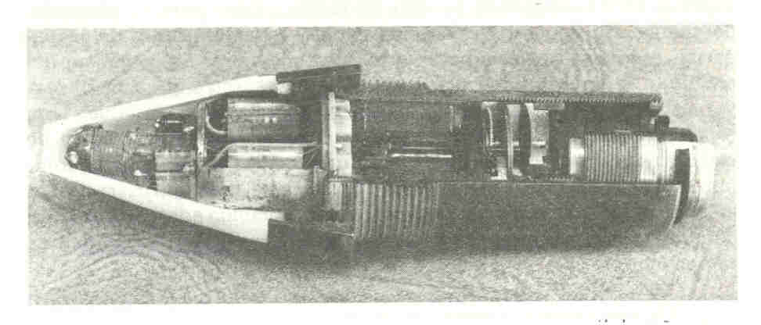
ESPOLETA DE PROXIMIDAD DE ELECTROMAGNETICA V.T. DE UN PROYECTIL DE ARTILLERIA

Slide 21
ESPOLETAS
6.- ESPOLETAS DE PROXIMIDAD ELEC-TROMAGNÉTICA V.T.
APLICACIONES ANTI-SUPERFICIE: BOMBAS DE RACIMO, BOMBAS F.A.E.
ESPOLETAS V.T. RADARES.
RADAR PULSANTE.
RADAR DOPPLER.
APLICACION EN MISILES
MISILES A/A.
MISILES ANTIBUQUES.

Slide 22
6.- ESPOLETAS DE PROXIMIDAD
b.- ESPOLETAS MAGNETOESTÁTICAS
MIDEN VARIACIONES MAGNETICAS asociadas a los cascos de buques objetivos, (inducción eléctrica)
1) TORPEDO A/S.
2) TORPEDO ANTIBUQUES.
3) MINAS.
SON PASIVAS

Slide 23
ESPOLETAS
6.- ESPOLETAS DE PROXIMIDAD
c.- ESPOLETAS ACUSTICAS: MIDEN VARIA-CIONES ACUSTICAS (NIVEL DE RUIDO) EN EL MEDIO . Pueden comparar huella acústica de un contacto con información de inteligencia acústica guardada en una base de datos.
1) TORPEDOS ANTIBUQUES.
2) MINAS.
SON PASIVAS

Slide 24
ESPOLETAS
6.- ESPOLETAS DE PROXIMIDAD
d.- ESPOLETAS SISMICAS (ACUSTICA EN OTRO RANGO DE FRECUENCIAS MAS BAJO dificulta su barrido o contramedidas)
1) EJ: MINAS.
e.- ESPOLETAS HIDROESTATICAS (MIDEN VARIACIONES DE PRESION)
1) EJ: MINAS
f.- ESPOLETAS COMBINADAS (COMBINA-CION DE LAS ANTERIORES)

Slide 25
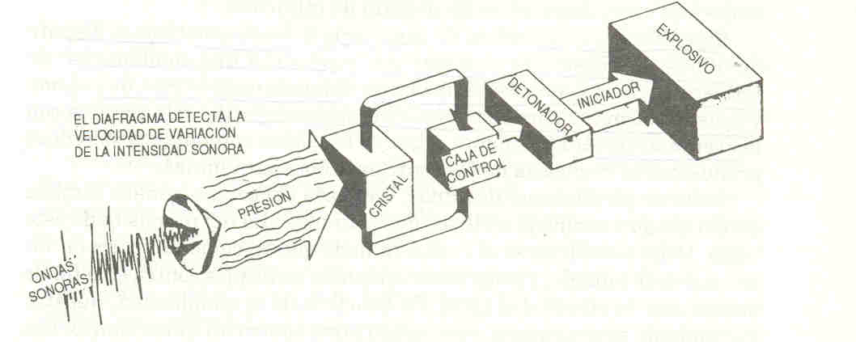
MECANISMO DE MINA ACUSTICA

Slide 26
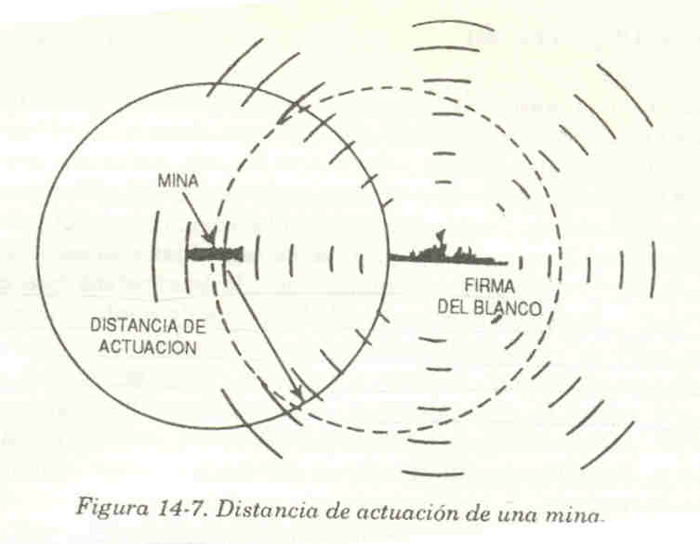
DISTANCIA DE ACTUACION DE UNA MINA

Slide 27
SISTEMA DE ESPOLETA CON DISPOSITIVO DE SEGURIDAD Y ARMADO Y DISPOSITIVO DETECTOR DEL BLANCO
ESPOLETA
Dispositivo
Detector
Del
Blanco
Dispositivo
De
Seguridad
Y Armado
Detonador
Explosor
Carga
Detonante

Slide 28
ESPOLETAS
“CONFIABILIDAD FUNCIONAL” ES LA PROBABILIDAD DE QUE OCURRA UN CORRECTO FUNCIONAMIENTO DE LA ESPOLETA EN EL MOMENTO OPORTUNO. SUS MECANISMOS DETECTORES DEL BLANCO ACTÚAN EN “PARALELO”
LA CONFIABILIDAD FUNCIONAL DEBE SER SUPERIOR A 10⁴. (1 falla en 10.000 tiros o lanzamientos.)
Mecanismo 1
ACTIVACION DE LA CABEZA DE COMBATE
SEÑAL DE FUEGO
Mecanismo 2

